Slide 1


Centrální adresář knihoven a informačních institucí v ČR
Seminář účastníků SK ČR
28. 11. 2016
Bc. Jana Militká

Slide 2
2014 - 2015
2014 – přípravné práce, jednání institucí, žádost o VISK3
2015 – vznik Centrálního adresáře knihoven a informačních institucí (CADR) – nejúplnějšího zdroje o knihovnách v ČR
sloučení báze ADR a Evidence knihoven MK ČR
změna struktury báze – dle požadavku krajských knihoven + CPK
úprava formuláře pro on-line aktualizaci
více viz prezentace ze Semináře účastníků SK ČR 2015 nebo prezentace PhDr. Evy Svobodové ze školení pověřených knihoven (www.caslin.cz/caslin/o-nas/prezentace-o-soubornem-katalogu-cr)

Slide 3
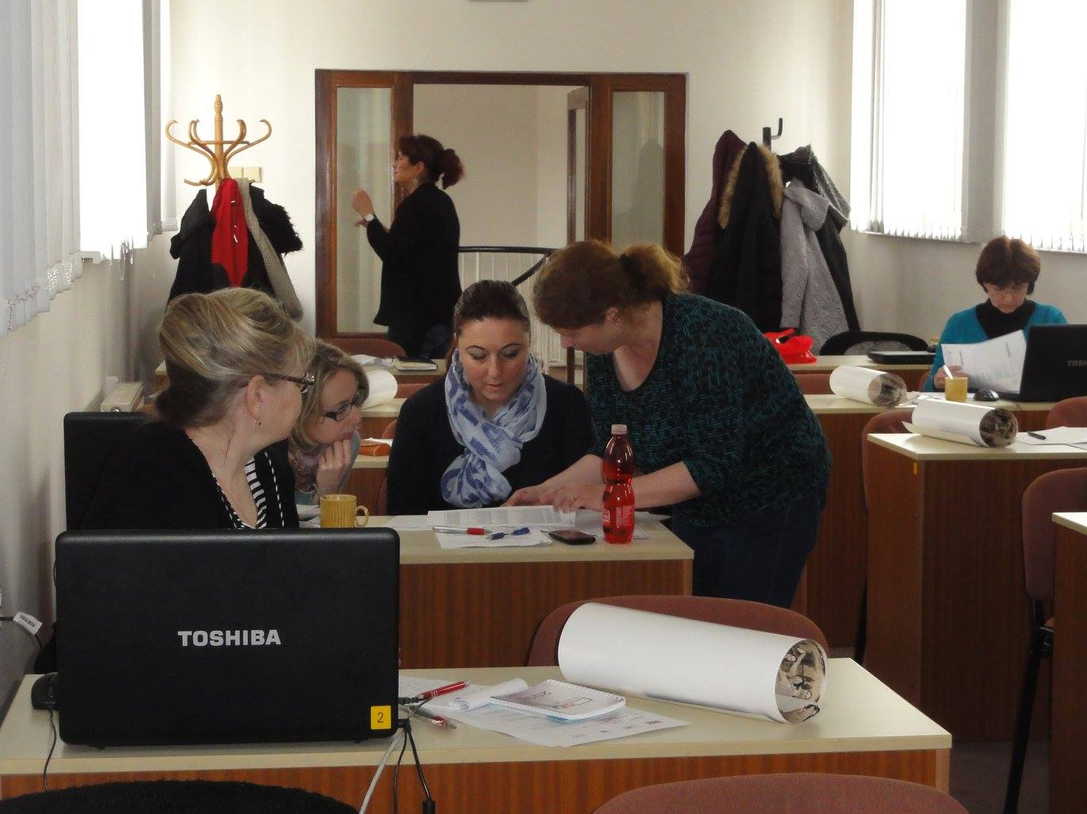
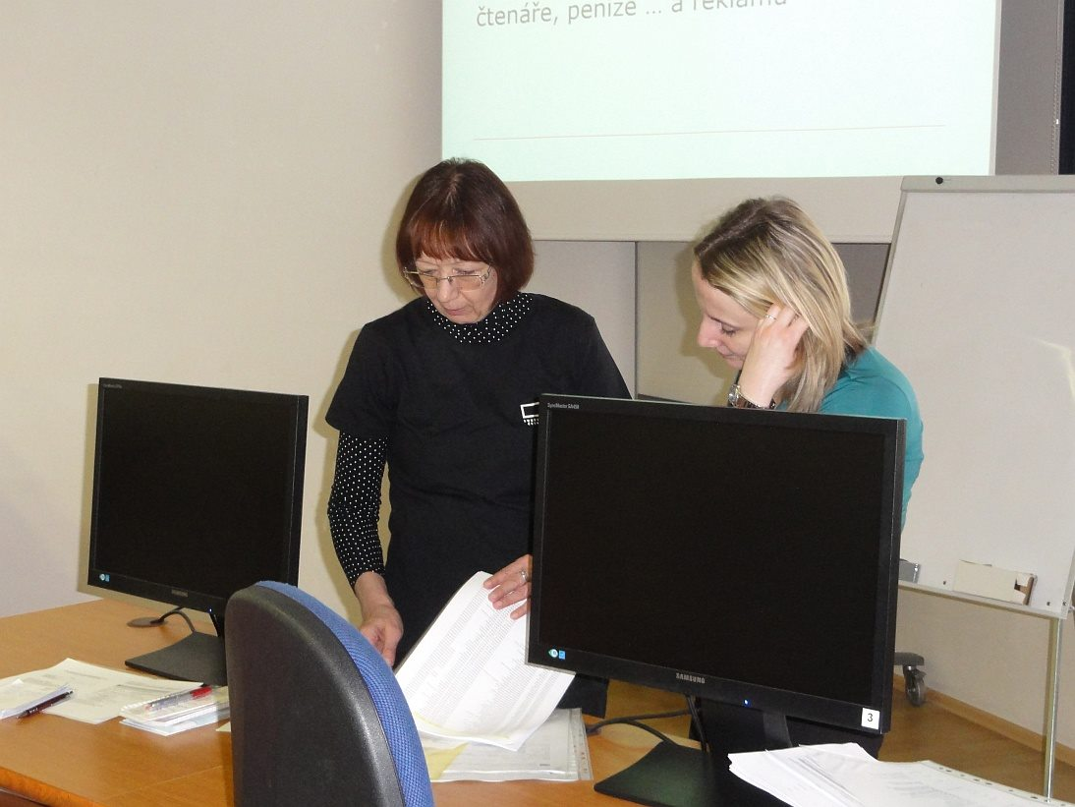
2016
Oddělení souborných katalogů a Knihovnický institut NK ČR
přidělování hesel pro přístup k formuláři pro aktualizaci záznamů (krajské knihovny pro kraj, pověřené knihovny pro příslušný region, každá knihovna se siglou) - více než 4,5 tisíce (běžně v řádu desítek)

Slide 4
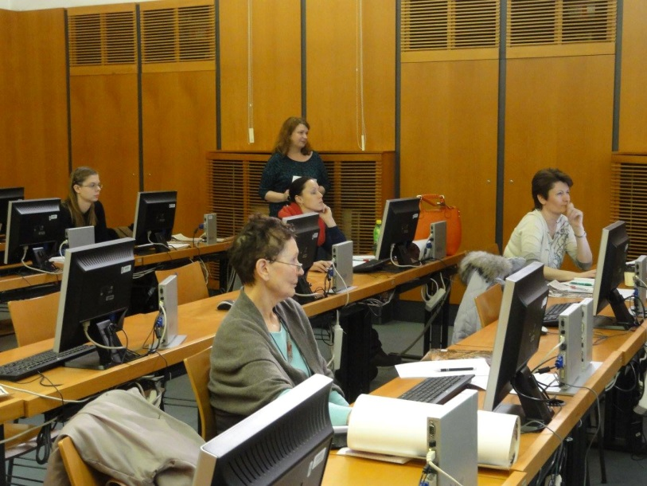
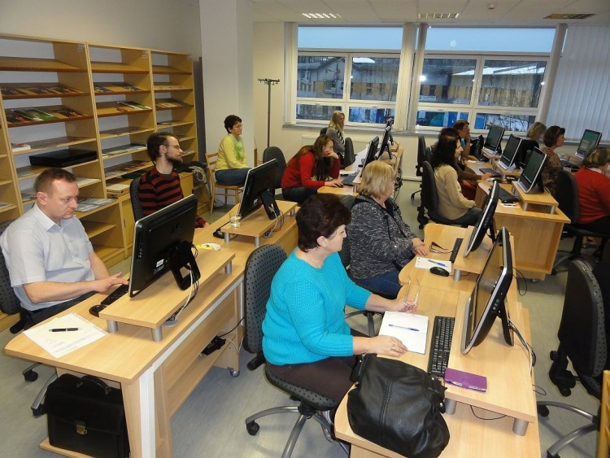
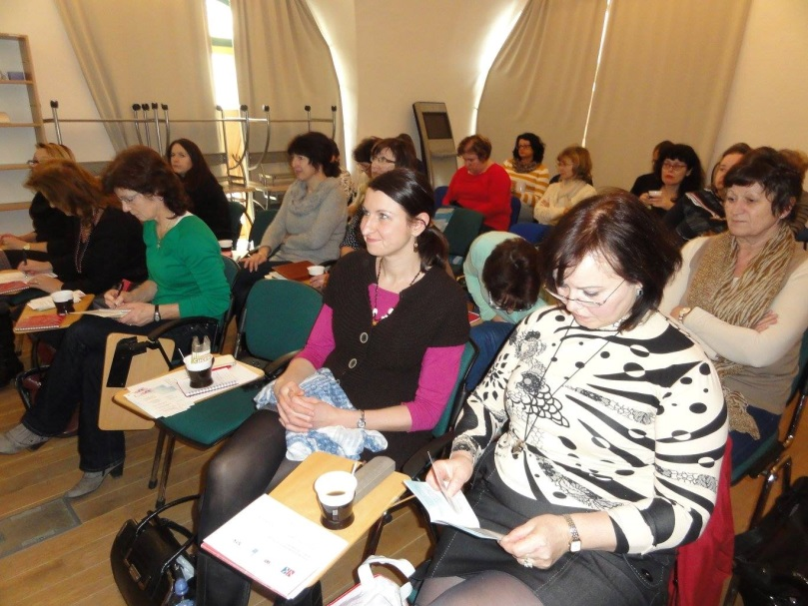
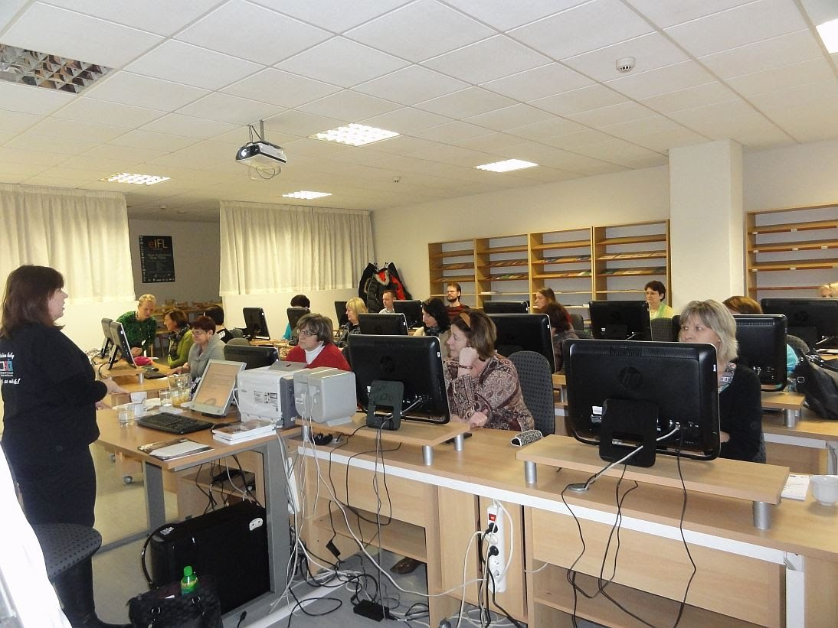
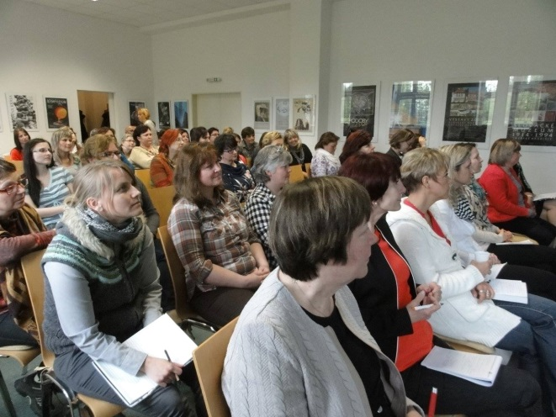
2016
Oddělení souborných katalogů a Knihovnický institut NK ČR
školení ve 14 krajských knihovnách pro 85 pověřených knihoven

Slide 5
2016
Oddělení souborných katalogů a Knihovnický institut NK ČR
kontrola a editace záznamů – ověřování, zda knihovna existuje, komu patří apod.; dohledávání údajů, které nedoplnily knihovny (anglický název, provozovatel, IČO, GPS atd.) – denně až 100 záznamů
  nárůst pracnosti ukládání záznamů o 100%
telefonické a e-mailové konzultace k aktualizaci záznamů

Slide 6
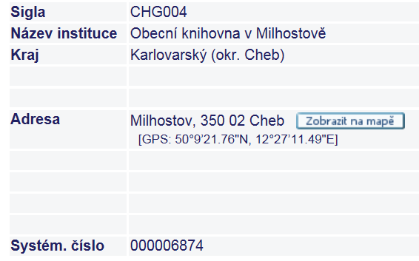
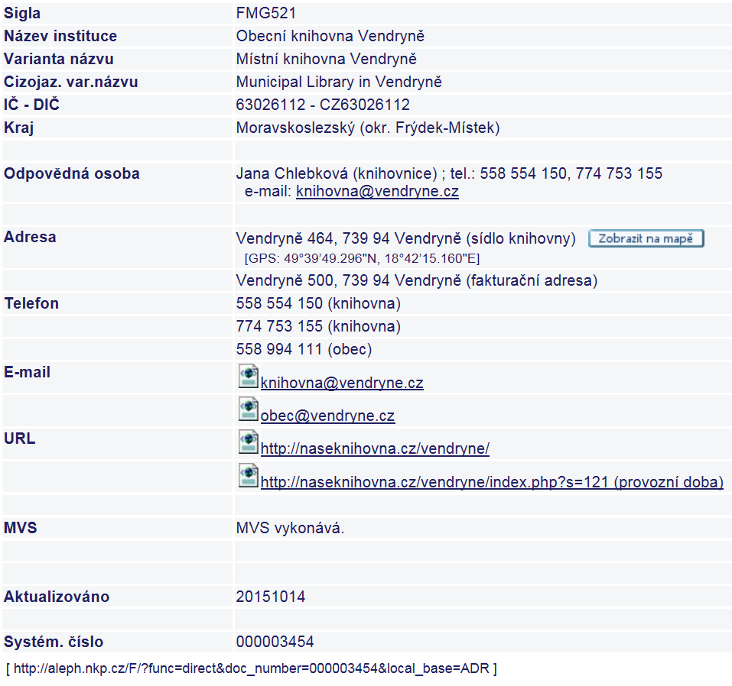
2016
Krajské nebo pověřené knihovny
doplňování informací o knihovnách nově zařazených do báze ADR (částečně dávkově zasláním dat z regionálních adresářů) i nových údajů (vyžádaných změnou struktury báze) o knihovnách, které v bázi ADR byly před sloučením s EMK (výhradně přes formulář)
DĚKUJEME VŠEM, KDO SE O DOPLNĚNÍ INFORMACÍ ZASLOUŽILI.

Slide 7
Aktualizace záznamů
Podněty z knihoven – očekávané i neočekávané
– budeme projednávat
K nejčastěji diskutovaným patří údaje o otevírací době:
Kterou uvést, má-li knihovna více oddělení s různou otevírací dobou?
Doporučení:
To, kde čtenáři dostanou informace v nejdelším časovém úseku (popř. přidat odkaz na aktuální otvírací hodiny na webu knihovny)
Jak zajistit 100% aktuálnost tohoto údaje?
    Námět k jednání: Uvádět jen odkaz na webové stránky knihovny...
Notes:
podnětů mnoho

Slide 8
Aktualizace záznamů
2016 – v bázi celkem 8027 záznamů knihoven, z toho 6603 “živých” (zachovány i záznamy zrušených knihoven – kontinuita)
 | celkem | aktualizováno 2016
veřejných | 5520 | 4599
odborných | 1083 | 612
– kdo ještě letos neaktualizoval, nechť tak učiní co nejdřív :)
2017 – do pověřených knihoven pošleme upozornění, aby zaktualizovaly údaje, po ca 3 měsících výzva (mail pro všechny jednotlivé knihovny na adresu pověřené)
Notes:
u některých “živých” knihoven, které nebyly aktualizovány letos, proběhla aktualizace údajů naposledy v r. 2015, nejstarší aktualizace jsou z roku 2014 - obvykle obtelefonováváme, ale protože byla práce související se slučováním ADR + EMK, nestíhalo se

Slide 9
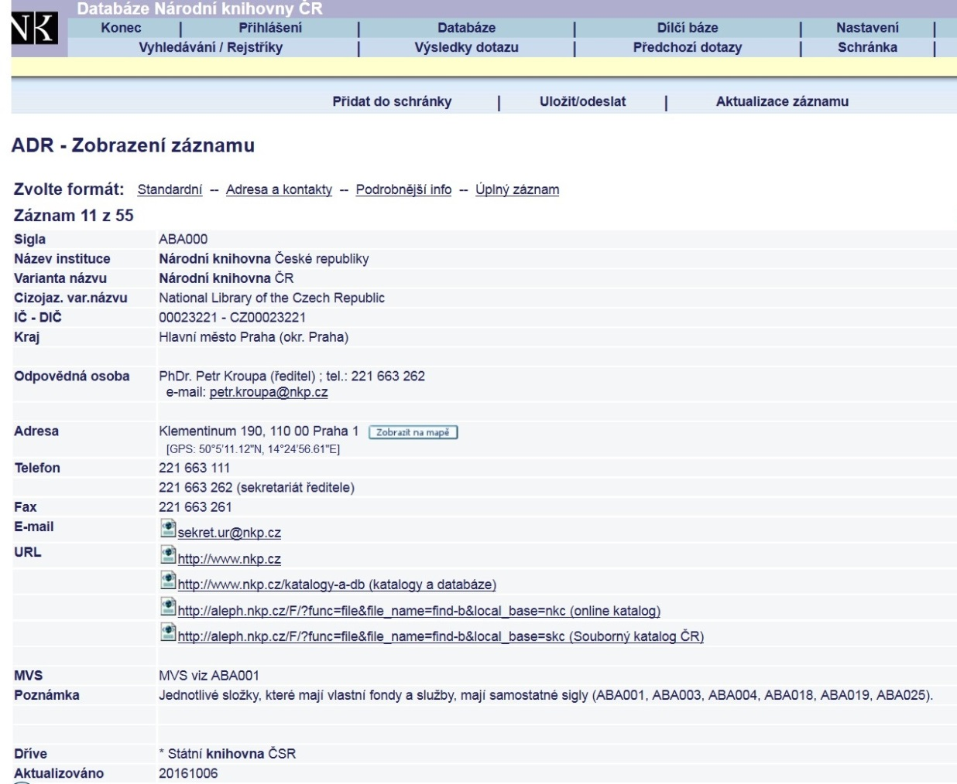
Využití CADR
CADR (báze ADR) dosud slouží a nadále bude
pro potřeby SK ČR (informace o místě dostupnosti konkrétního dokumentu, možnost objednávky MVS)
Notes:
ne všechny údaje ve standardním zobrazení - provozní doba v úplném...

Slide 10
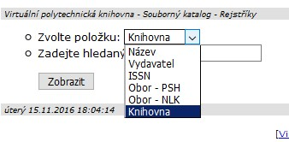
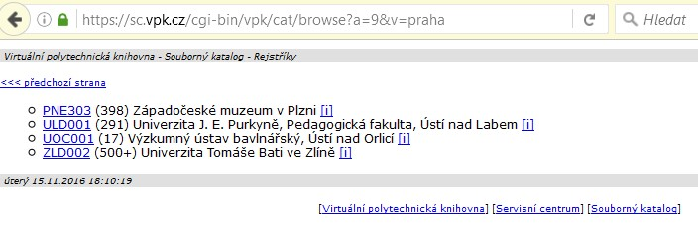
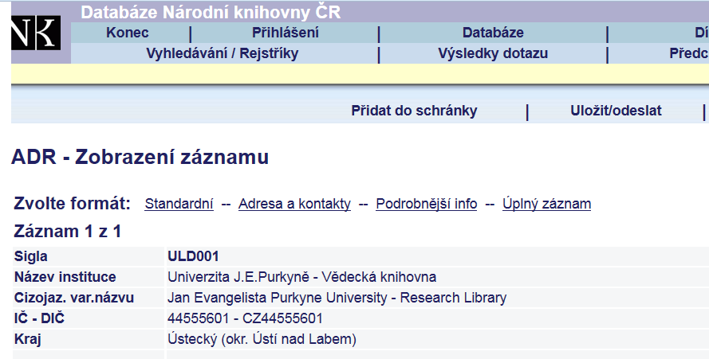
Využití CADR
CADR (báze ADR) dosud slouží a nadále bude
pro MVS ve VPK
vložit snímek z VPK

Slide 11
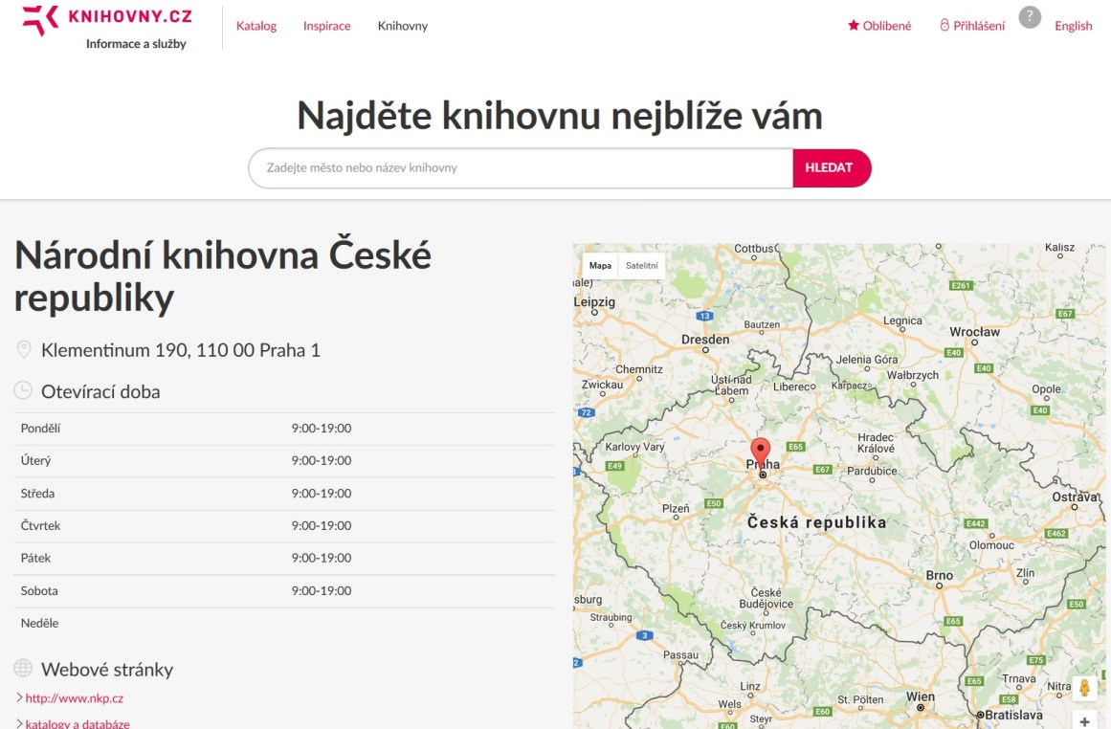
Využití CADR
CADR (bázi ADR) nově používá
CPK pro zobrazení na portálu knihovny.cz
Notes:
aktualizace - u nás větší část viditelná hned po uložení, na knihovny.cz se sklízí, takže aktuálnost maličko opožděná
více poví paní Hanzlíková
takže vidíte, že využití Centrálního adresáře knihoven a informačních institucí v ČR je široké a že pro to, aby vaše knihovna byla vidět na tolika místech, stačí aktualizovat údaje v jedné bázi, takže to stojí za to :D

Slide 12
Kontakty
Správce databáze – opravy dat pro veřejné knihovny:
Bedřiška Štěpánová, BBus (Hons) - KI
✉ bedriska.stepanova@nkp.cz
☎ 221 663 379
Správce databáze – opravy dat pro odborné knihovny + přidělování sigel + správa dat k MVS:
Mgr. Zdeňka Manoušková - OSK
✉ zdenka.manouskova@nkp.cz
☎ 221 663 174

Slide 13
Děkuji za pozornost

